Slide 1
COMMUNICATION & CONNECTIVITY
(KOMUNIKASI & KONEKTIVITAS)

Slide 2
Pengenalan
Network adalah aspek IT yang paling menggairahkan dan berubah secara sangat cepat..
Bisnis dan individu di seluruh dunia memakai jaringan-jaringan IT untuk mengubah cara mereka melakukan bisnis dan berkomunikasi dengan orang lain.
Bukanlah suatu hal yang berlebihan untuk mengatakan bahwa telekomunikasi - teknologi dan servisnya yang merupakan dasar jaringan IT - adalah satu satunya kekuatan revolusioner tunggal dalam bisnis dan masyarakat dewasa ini.

Slide 3
Apakah IT Network itu?
IT network adalah kelompok terkoordinasi pada komponen IT yang mendukung banyak orang bekerja bersama-sama.
Network memungkinkan orang untuk :
  Membagi hardware
  Membagi software
  Membagi informasi
  Berkomunikasi satu sama lain

Slide 4
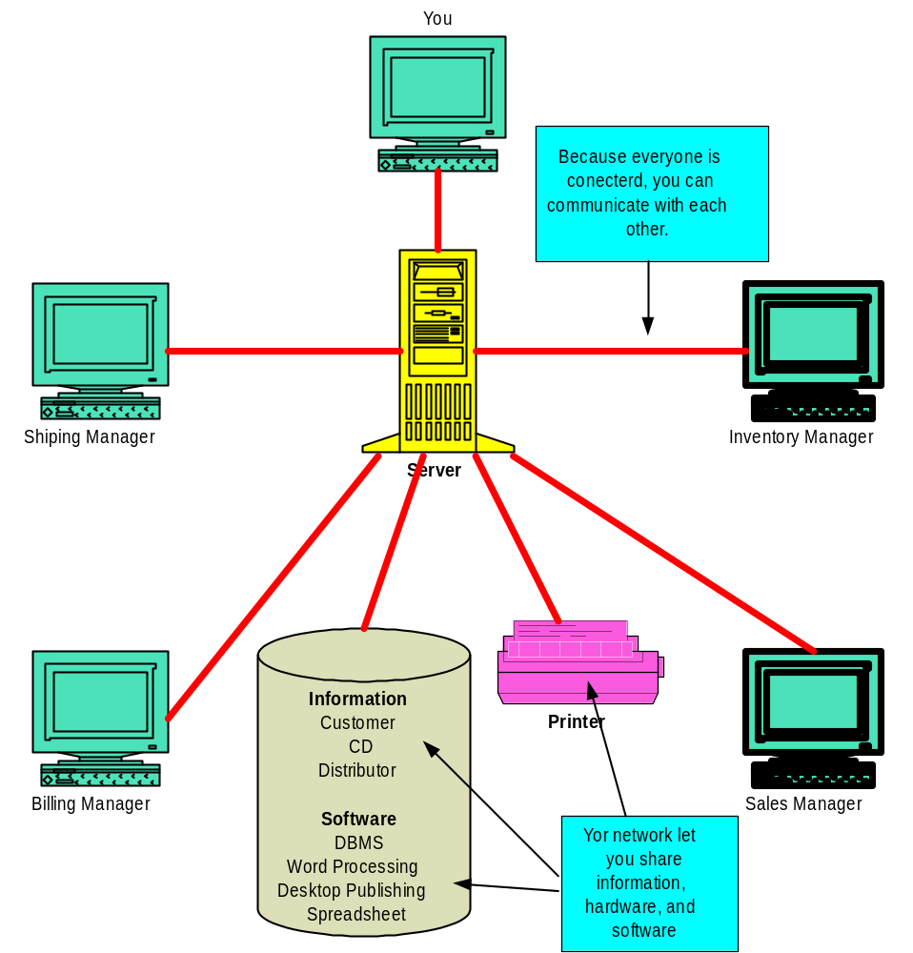
CD Business Network

Slide 5
Tipe Network
Saat ini tak terhitung banyaknya network di seluruh dunia.
Network-network ini beragam mulai dari sistem kompleks yang terdiri dari ribuan orang, jutaan dolar perlengkapan, dan kabel bermil-mil jauhnya sampai sistem sederhana di mana dua orang saling berbagi printer yang sama.

Slide 6
Tipe Network
Pada saat organisasi memutuskan untuk menerapkan network, maka harus diputuskan karakteristik spesifik operasi dari network yang mampu memenuhi kebutuhan secara tepat dan kemudian membangun network secara berencana.
Tidak ada dua organisasi yang bekerja dengan cara yang persis sama, karena itu mengapa mereka sebaiknya mempunyai network yang identik?

Slide 7
Tipe Network
Ini berarti ada kesempatan bagus, bahwa masing-masing network unik, karena tak ada dua organisasi yang akan mempunyai permintaan operasi yang identik.
Dapat dikatakan bahwa networking membantu membangun organisasi baru (bisa juga dengan kehidupan baru anda)

Slide 8
Tipe Network
Network bisa dibedakan dengan tiga cara berbeda :
  Span of control
  Ownership, dan
  Geographic span.

Slide 9
Menurut Span of Control
Span of control menggambarkan jumlah CPU di network yang membantu mengatur bagaimana fungsi network dan bagaimana orang berkomunikasi satu sama lain dan proses informasinya.
Span of control juga disebut kontrol fungsional (functional control) atau kontrol pada lokasi (location of control ).

Slide 10
Menurut Kontrol Span
Span of control dapat:
  Centralized,
  Distributed, atau
  Hybrid.

Slide 11
Network Tersentralisasi
Mempunyai satu CPU utama yang mengolah semua permintaan informasi dan menangani komunikasi
CPU utama biasanya merupakan mainframe atau mini-komputer yang handal untuk menangani proses beban kerja banyak orang secara bersamaan.
Orang berinterface dengan CPU (disebut host komputer) dengan memakai alat input dan output apa saja maupun dengan memakai terminal

Slide 12
Terminal
Terminal adalah peralatan hardware yang menggabungkan keyboard dan monitor.
Terminal yang tidak mempunyai penyimpanan atau kemampuan mengolah disebut dumb terminal, dan harus dihubungkan dengan host komputer.
Beberapa terminal yang mempunyai kemampuan mengolah terbatas dianggap terminal cerdas (intelligent terminals).

Slide 13
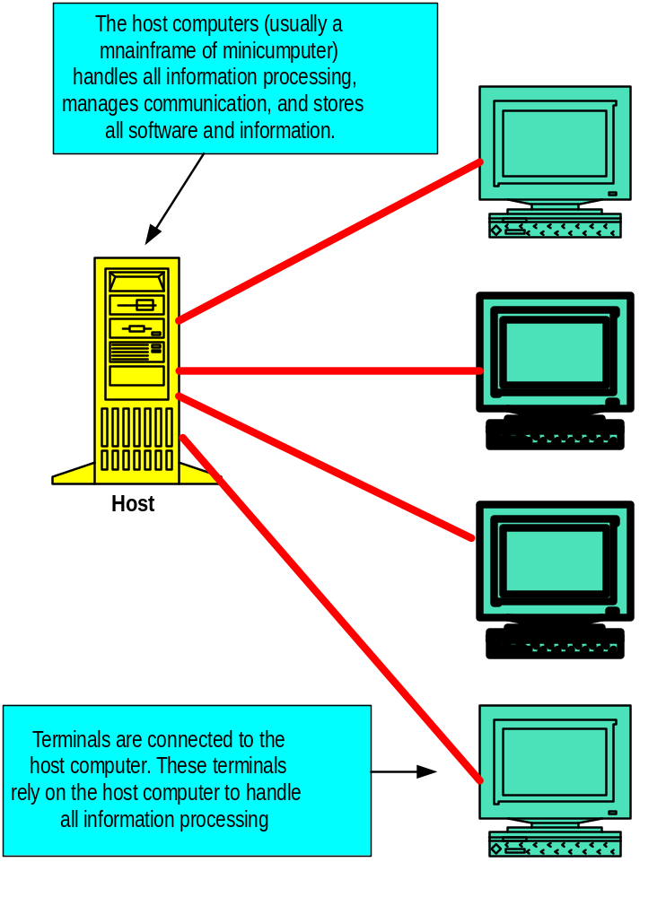
Network tersentralisasi

Slide 14
Distributed Network
Network terdistribusi adalah sekumpulan workstation yang terhubung satu sama lain, beserta beragam alat penyimpanan yang dipakai bersama dan alat input serta output (mesin scanner, printer, dll)
Masing-masing workstation bisa menangani beberapa (jika tidak semua) prosesnya sendiri.

Slide 15
Distributed Network
Istilah lokal mengacu pada informasi, software, dan kemampuan pengolahan (CPU) yang diakses dan dipakai hanya oleh workstation dimana mereka berada.
Informasi global dan software mungkin disimpan di media penyimpanan global.
Beberapa distributed network memungkinkan anda untuk mengambil manfaat dari kemampuan mengolah workstation lain, disebut proses kooperatif atau proses distribusi.

Slide 16
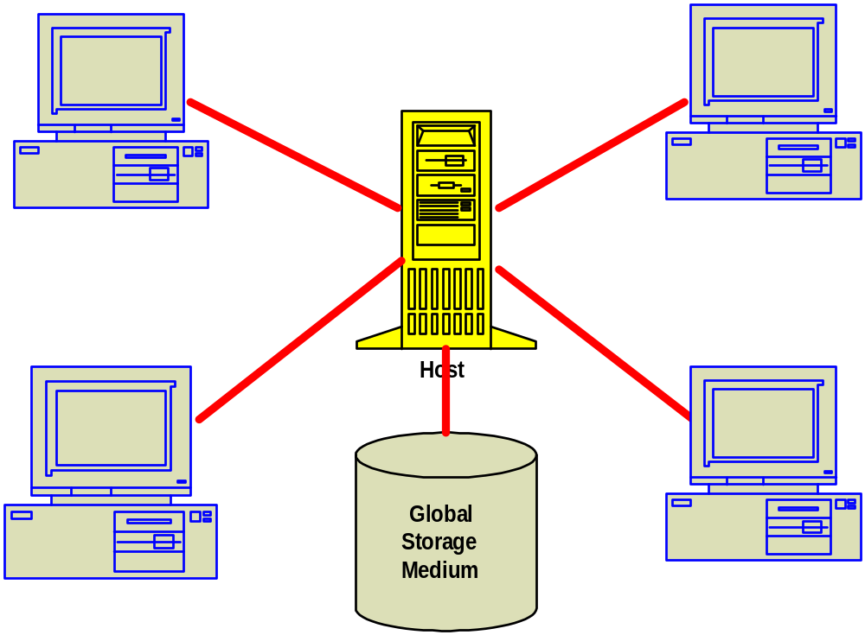
Distributed Network

Slide 17
Hybrid Network
Hibrid network adalah network yang menggabungkan pengolahan sentral pada host komputer, seperti di centralized network, tetapi dengan kemampuan mengolah terdistribusi seperti pada distributed network.
Banyak organisasi besar menggunakan hibrid network karena mereka menyediakan proses organization wide melalui centralized host CPU dan kontrol lokal serta pengolahan lewat penggunaan workstation yang terhubung.

Slide 18
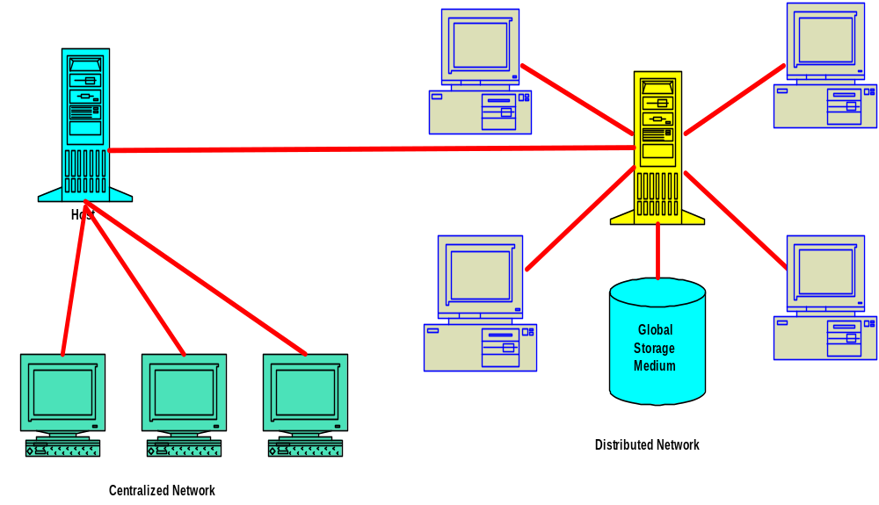
Hybrid Network

Slide 19
Perbedaan
Karakteristik yang bisa dipergunakan untuk membedakan antara centralized, distributed, dan hibrid network adalah lokasi
Ini meliputi pengolahan, software, informasi, dan kontrol.

Slide 20
Membedakan Karakteristik
Location | Centralized | Distributed | Hybrid
Processing | Completely handled by the host computer CPU | Distributed among the workstations | Host computer provides organi-zationwide processing combined with distributed among the work-stations
Software | Always resides with the host computer | Can be global and local | Organizationwide software resi-des with the host computer, while software for personal and work-group computing is contained within the distributed networks
Information | All within the host computer | Some global and some local | Organizationwide information re-sides with the host, while person-al and work-group information is contained within the workstation
Control | Centralized to the host computer | Some or all may be distributed to the workstations | Centralized to the host combined with distributed among the work-station

Slide 21
Menurut Ownership
Network ownership memutuskan siapa yang mempunyai hak untuk menggunakan fasilitas komunikasi (seperti saluran telepon atau satelit) yang biasa digunakan untuk menyambung jaringan
Network ownership bisa dimiliki bersama atau sendiri

Slide 22
Public Network
Public network adalah fasilitas komunikasi yang dimiliki dan dioperasikan oleh carrier umum seperti Indosat, dan Telkom yang melayani pelanggan dalam jumlah besar, biasanya yang berbasis pay-as-you-go
Contoh lain termasuk CompuServe, Am-erica Online, karena jaringan-jaringan umum semacam ini menyediakan informasi dan software disamping fasilitas komunikasi, mereka ini yang kadang disebut nilai tambah jaringan/ value-added network (VAN)

Slide 23
Private Network
Private network adalah network dimana suatu organisasi mempunyai hak-hak eksklusif untuk memakai fasilitas komunikasi
Misalnya, jika organisasi ingin menghubungkan antara Yogya dan Jakarta, dia bisa menyewakan fasilitas komunikasi (dari carrier umum) untuk penggunaan eksklusif ini.
Tipe lain dari private network adalah salah satu dimana fasilitas komunikasi dimiliki dan dioperasikan oleh sebuah organisasi dengan jaringan.

Slide 24
Menurut Geographic Span
Geographic span adalah jarak yang tercakup oleh jaringan, yang bisa sekecil ruang kantor atau sebesar seluruh dunia ini.
Network yang mengcover area geografis terbatas seperti ruang kantor atau gedung kantor disebut lokal area network (LAN)
LAN juga merupakan contoh private network.

Slide 25
MAN
Network yang mengcover area yang lebih luas seperti kota disebut metropolitan area network (MAN)
MAN secara khusus mengcover jarak tidak lebih dari 10 sampai 20 mil dan mengandalkan fasilitas komunikasi yang disediakan oleh carrier umum.

Slide 26
WAN
Wide Area Network adalah network yang didesain untuk mengcover area geografis yang luas.
WAN dipakai dalam bisnis dewasa ini yang mempunyai urusan di negara bagian berbeda dan mungkin juga di negara lain

Slide 27
LAN
Lokal area network adalah tipe umum dari IT network.
LAN adalah private network yang didesain untuk bekerja dalam area geografis terbatas, seperti sebuah ruangan atau gedung.
Tipe LAN ada dua macam:
  Client/server dan
  Peer-to-peer

Slide 28
Client/server Network
Klien/server network adalah suatu jaringan terdistribusi dimana banyak workstation (disebut klien) terhubung pada sebuah workstation sentral (yang disebut server).
Klien adalah suatu workstation dalam klien/server network yang mengurusi software dan informasi lokal dan melakukan sebanyak mungkin pengolahan.

Slide 29
Server
Server dalam klien/server network adalah suatu workstation yang bertanggungjawab terhadap banyak hal dalam empat fungsi berikut yang sering disebut sebagai network intelligent:
  File control
  Printer control
  Communication control, dan
  Network control

Slide 30
Peer-to-peer Network
Peer-to-peer network adalah sebuah network terdistribusi dimana banyak workstation terhubung satu sama lain, dan tidak mengandalkan server untuk software dan informasi global, informasi pengolahan tugas, atau komunikasi dalam jaringan.

Slide 31
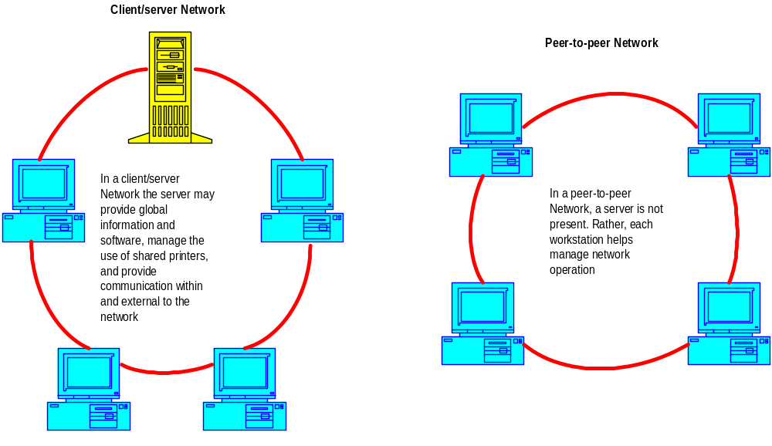
Client/server dan Peer-to-peer Network

Slide 32
Konfigurasi LAN
LAN baik itu klien/server atau peer-to-peer dapat dibuat dalam beragam bentuk, yang disebut konfigurasi atau topologi.
Konfigurasi LAN menegaskan cara dimana berbagai node dalam suatu jaringan terhubung
Node adalah alat IT dalam suatu jaringan, termasuk terminal, workstation, scanner, printer, modem, disk drive, dll.

Slide 33
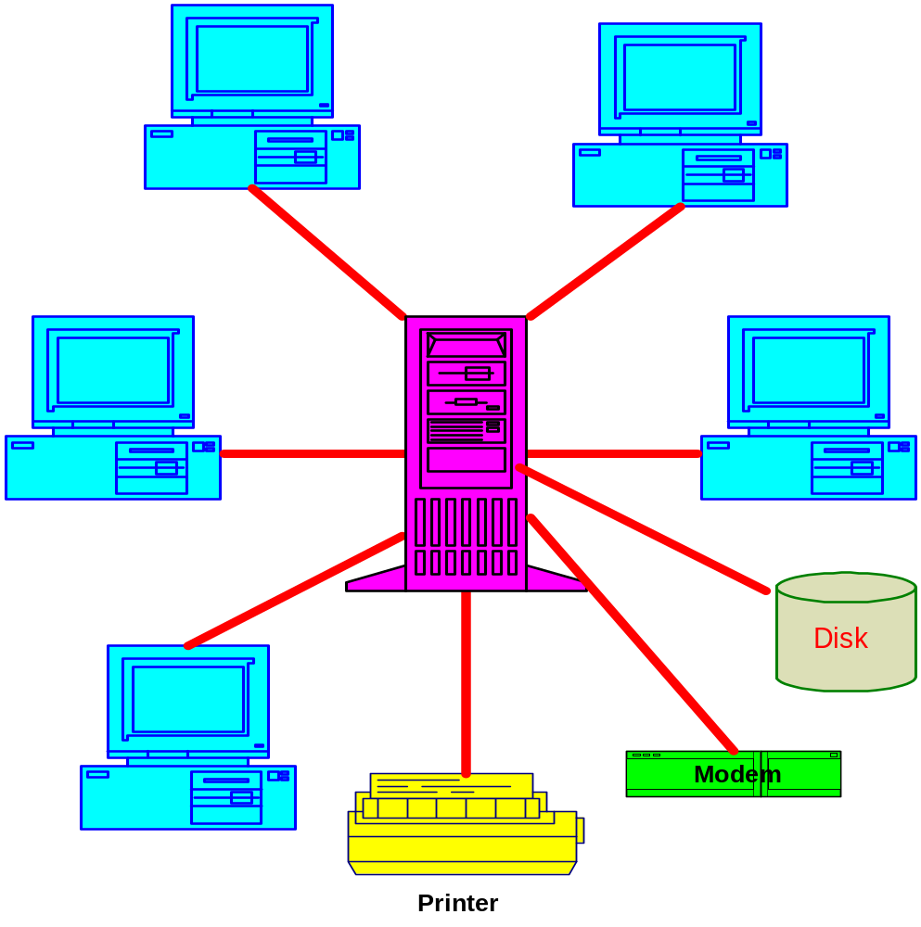
Star LAN Configuration

Slide 34
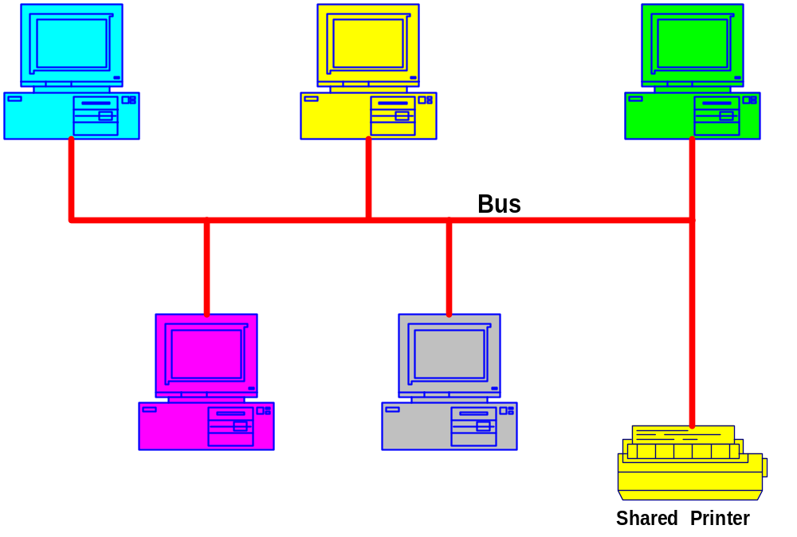
Bus LAN Configuration

Slide 35
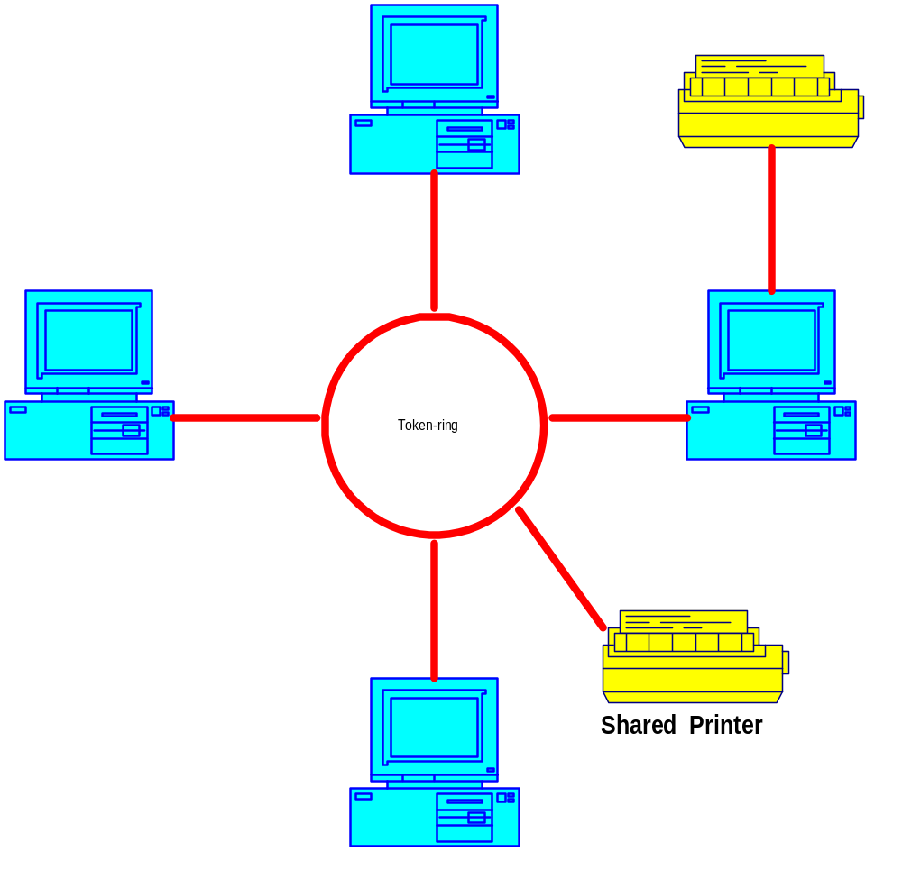
Ring LAN Configuration

Slide 36
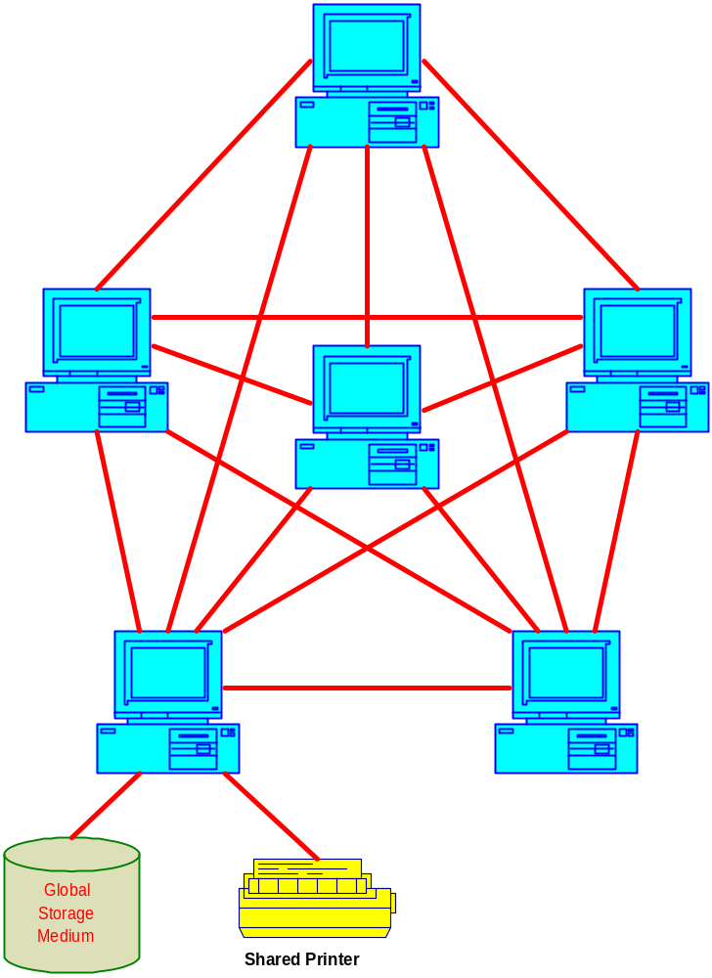
Mesh LAN Configuration

Slide 37
Pilihan Bisnis pada Konfigurasi Star LAN
Reason of choosing | Reason of not choosing
Network control is centralized at one point Network intelligent is limited to the central workstation Radiating workstation can use the CPU processing capabilities of the central workstation | Congestion at central workstation can slow transmissions. Failure of central workstation renders the network useless. Workstation can only communicate with each other by going through the central workstation. All workstation have their own commu-nication media, which can become expensive. The central workstation has a physical limitation for the number of workstation that can be connected.

Slide 38
Pilihan Bisnis pada Konfigurasi Bus LAN
Reason of choosing | Reason of not choosing
Workstation can communicate direct-ly with each other. Workstation only receive messages intended for them. High transmission speed for commu-nication is possible. Adding another workstation amounts to making another connection to the bus. A single shared communication me-dium is inexpensive The loss of one workstation does not affect the functionality of the network. | This approach is only appro-priate for a limited geographic area Causes of faults and failures are difficult to determine. Failure of the single communi-cation medium renders the network useless. Network intelligence may be distributed to each workstation

Slide 39
Pilihan Bisnis pada Konfigurasi Ring LAN
Reason of choosing | Reason of not choosing
All workstation share the same communication medium The loss of one workstation does not affect the functionality of the network Adding another workstation amounts to making a new connection to the communication medium The cost of a single shared communication medium is low | Each workstation must pass on unintended messages to the next workstation Response speed degrades as the network increases in size. Network intelligence must be distributed to each workstation

Slide 40
Pilihan Bisnis pada Konfigurasi Mesh LAN
Reason of choosing | Reason of not choosing
This approach allows a fast response time for transmission. A single workstation failure does not affect the functionality of the network. Network connection are defined by the movement of information | Network intelligence must be distributed to each workstation. Adding a new workstation can become expensive. Making many connection between workstation is costly.

Slide 41
Software pada LAN
Software pada LAN sangat berbeda dengan yang digunakan untuk pribadi, atau pemakai tunggal
Dalam sebuah network, banyak orang saling berbagi dan secara bersamaan memakai aplikasi software dan informasi.
Sistem pengoperasian pada sebuah network harus mampu mengelola bagaimana semua alat dan workstation bekerja bersama dan berhubungan.

Slide 42
Software Aplikasi
Di LAN kita hanya perlu membeli satu paket dari tiap-tiap software aplikasi (copy network) dan menempatkannya di network sehingga tiap everyone shares the software.
Saat diperlukan, masing-masing orang akan menerima copy dari software aplikasi, dengan copy network tetap berada dalam file server.

Slide 43
Software Aplikasi
Untuk melakukannya, kita harus mendapatkan lisensi (site license agreement) dari perusahaan software
Site license agreement adalah kontrak antara organisasi dan perusahaan software yang menjamin hak organisasi anda sehingga banyak orang dapat mengakses dan menggunakan satu network dengan copynya

Slide 44
Software Sistem
Sistem operasi network (NOS) pada software bertanggungjawab dalam mengatur:
  Komunikasi dalam network tersebut
  Multiproses yang sedang berlangsung
  Sharing alat2 hardware, dan
  Komunikasi eksternal ke jaringan lain.

Slide 45
Protocol Komunikasi
Protokol komunikasi adalah set prosedur yang menegaskan bagaimana dua alat saling berhubungan satu sama lain di jaringan.
Protokol komunikasi pada jaringan ditentukan oleh NOS yang anda pilih.

Slide 46
Protocol CSMA/CD
Protokol Carrier sense multiple access with collision detection (CSMA/CD) mengelola komunikasi dengan masing-masing node “mendengarkan" pada network untuk berkomunikasi.
CSMA/CD bekerja seperti saluran partai/banyak telepon. Jika kita ingin menelpon, kita memilih line untuk melihat jika sedang sibuk, sehingga kita bisa menutupnya dan mencoba beberapa saat lagi.

Slide 47
Protokol Token Passing
Protokol komunikasi token passing “melewati” disekitar elektronik token atau message board yang mana tiap node dapat menggunakannya.
Saat node menerima token dan melihat ada pesan, dia akan menerima pesan tersebut atau melewatkanya melalui network jika bukan.

Slide 48
Protokol Token Passing
Karena hanya satu token yang dilewatkan (selalu dengan arah yang sama), collision tidak akan terjadi sebagaimana di protokol komunikasi CSMA/CD.

Slide 49
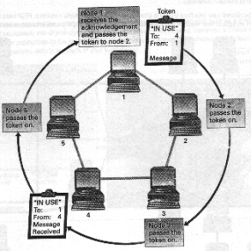
Protokol Token Passing

Slide 50
FDDI
Protokol komunikasi FDDI menggunakan token passing dengan serat optikal berkecepatan tinggi sebagai medium komunikasi.
Realitanya FDDI memakai dua ring transmisi dengan arah berlawanan.
Satu ring adalah ring utama, sedangkan yang lain adalah cadangan jika ring utama gagal.

Slide 51
FDDI
FDDI dipakai di jaringan-jaringan yang beranggotakan banyak orang yang perlu mentransmisikan begitu banyak informasi secara cepat.
FDDI juga dipakai sebagai struktur “backbone” karena menyambungkan banyak networks

Slide 52
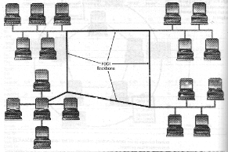
FDDI

Slide 53
Data Communications Equipment (DCE)
Perlengkapan komunikasi data (DCE) mencakup hardware yang membuat koneksi fisik antara nodes dan jaringan sebenarnya.
Misalnya, DCE menyambungkan workstation ke medium komunikasi bus pada konfigurasi bus.

Slide 54
Link Komunikasi
Link komunikasi adalah jalur lintas elektronik dimana informasi berpindah dari pengirim ke penerima.
Jalur ini terdiri dari semua link komunikasi yang dilalui oleh informasi.

Slide 55
Kecepatan Transmisi
Kecepatan transmisi adalah ukuran berapa banyak informasi – biasanya dalam bits – dapat dilewatkan melalui link komunikasi dalam satu detik.
Kecepatan transmisi diukur dalam satuan bit per second atau bps.

Slide 56
Media Komunikasi
Link komunikasi menunjukkan bahwa ada sesuatu mengenai perpindahan informasi, yang disebut media komunikasi.
Media komunikasi populer hari ini mencakup twisted-pair kabel, kawat koaksial, serat optik, mikrowave, satelit, dan broadcast radio.

Slide 57
Kabel Twisted-pair
Terdiri dari dua lapisan kawat tembaga berbentuk spiral, yang merupakan media komunikasi paling populer digunakan saat ini.
Satu kabel twisted-pair umumnya menyediakan kecepatan hingga 16 Mbps untuk jarak pendek (kurang dari 1 sampai 2 mil)
Secara lebih realistis untuk jaringan komunikasi, twisted-pair kabel bisa bekerja dengan baik antara 24.000 sampai 28.800 bps.

Slide 58
Kabel Coaxial
Terdiri dari satu atau lebih kawat sentral (biasanya tembaga) dilapisi isolasi tebal yang mampu membawa 500 Mbps, atau sekitar 15.000 voice call dalam satu waktu.
Selain lebih cepat daripada kabel twisted-pair, kawat koaksial juga lebih tahan terhadap campur tangan dari luar dan kerusakan informasi berkat konstruksinya.

Slide 59
Fiber Optik/Serat Optik
Serat optik memakai kaca atau serat plastik yang sangat tipis dan terletak merata sepanjang yang dilalui pulse cahaya.
Transmisi serat optik mengubah sinyal bit menjadi pulse cahaya..
Pulse cahaya ditunjukkan dengan on bit (1), sedangkan yang tanpa pulse cahaya ditunjukkan dengan off bit (0)

Slide 60
Fiber Optik/Serat Optik
Serat optik digunakan secara luas untuk menghubungkan sistem IT, terutama untuk jarak yang sangat jauh.
Keuntungan serat optik adalah pada ukuran (satu serat tunggal berdiameter setebal helai rambut manusia), kecepatan (mencapai 1.400 Mbps atau 1.4 Gbps), dan kualitas (memiliki kemampuan transmisi yang luar biasa)

Slide 61
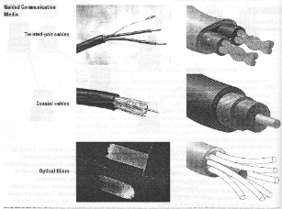
Pemandu Media Komunikasi

Slide 62
Microwave
Media microwave menggunakan gelombang frekuensi tinggi dari transmisi broadcast radio.
Microwave adalah media “jalur pandang” yang menggunakan antena dish-shaped untuk mengirim dan menerima informasi..

Slide 63
Satellite
Media satelit pada dasarnya adalah sistem microwave di angkasa
Satelit adalah amplifier atau pengulang, yang menerima informasi node dari bumi, mengulangi informasi, dan mengirimkannya ke satu atau lebih node penerima di bumi.

Slide 64
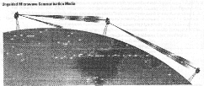
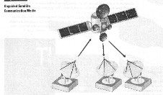
Media Komunikasi Tanpa Pemandu

Slide 65
Communication Switches
Communication switches adalah perangkat hardware yang membawa media komunikasi dan rute komunikasi bersama-sama sepanjang jaringan.
Termasuk multiplexer, cluster controller, front-end processor, dan interconnecting unit.

Slide 66
Multiplexer
Multiplexer mengumpulkan sejumlah media komunikasi dan memungkinkan mereka untuk berbagi satu media komunikasi yang biasanya bekerja dengan kapasitas yang sangat tinggi dan kecepatan yang luar biasa.
Multiplexer dipakai berpasangan; satu multi-plexer mengumpulkan komunikasi di site tersendiri, dan yang lain menyebar komunikasi di host komputer.

Slide 67

Multiplexer

Slide 68
Cluster Controllers
Cluster Controller juga mengelola sekelompok alat yang saling berbagi satu medium komunikasi berkecepatan tinggi yang dihubungkan dengan lokasi lain.
Cluster Controller berbeda dari multiplexer karena mereka tidak mengumpulkan dan menyebar komunikasi pada alat.
Mereka hanya mengurus kongesti komunikasi dan persaingan untuk medium komunikasi tunggal yang dishare oleh alat

Slide 69

Cluster Controllers

Slide 70
Front-end Processors
Front-end processor adalah komputer istimewa yang mengurusi fungsi komunikasi pada host komputer.
Pada IT network tanpa front-end processor, host komputer bertanggungjawab untuk mengurus permintaan pemrosesan informasi sekaligus berhubungan dengan semua peralatan.
Front-end processor dipakai untuk membantu tanggungjawab komunikasi pada host komputer.

Slide 71
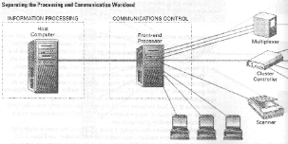
Front-end Processors

Slide 72
Internetworking Units
Internetworking unit adalah perangkat hardware spesial yang menghubungkan dua atau lebih jaringan.
Ketiga tipe internetworking unit adalah bridge, router, dan gateway.

Slide 73
Bridge
Bridge menghubungkan dua macam jaringan yang sama, misalnya dua konfigurasi ring IBM.
Karena networknya sama, bridge hanya bertugas untuk melewatkan pesan dan komunikasi antar network.

Slide 74
router
Router menyambungkan network yang tidak sama yang berhubungan dengan operasi seperti node addressing dan message size.
Router akan dipergunakan untuk menyambung bus dan star LAN.

Slide 75
Gateway
Gateway dipakai untuk menghubungkan jaringan yang benar-benar berbeda.
Misalnya, gateway akan digunakan untuk menyambung IBM LAN dan Apple LAN.
Gateway internetworking unit juga dipakai untuk menghubungkan distributed dan centralized network untuk menciptakan hybrid network.

Slide 76
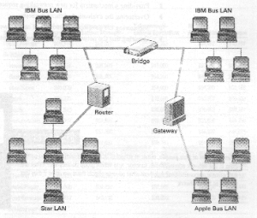
Internetworking Units

